Slide 1
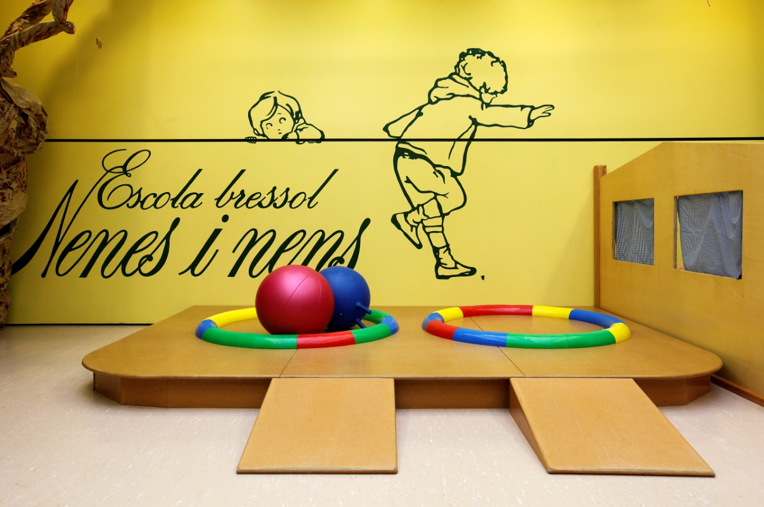
ESCOLA BRESSOL MUNICIPAL NENES I NENS

Slide 2
DADES DE CONTACTE
TELÈFON: 934273167
MÒBIL: 687181987
EMAIL: ebmnenesinens@bcn.cat
17 d’abril
dia de portes obertes
*Cal inscripció prèvia
trucant o per mail

Slide 3
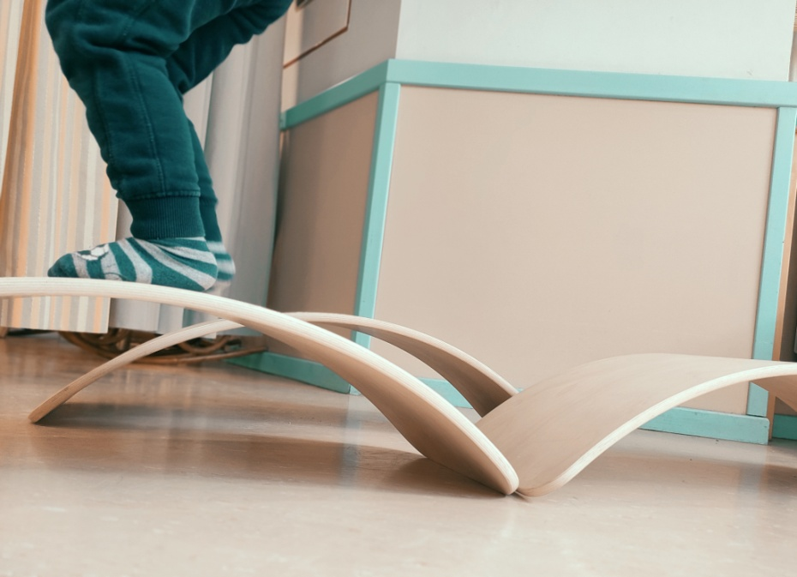
LA NOSTRA FILOSOFÍA D’ESCOLA
Model educatiu de les Escoles Bressol Municipals de Barcelona
Treballem per espais de lliure circulació dins les estances.
Metodologia activa.
El joc com a principal font de coneixement.

Slide 4
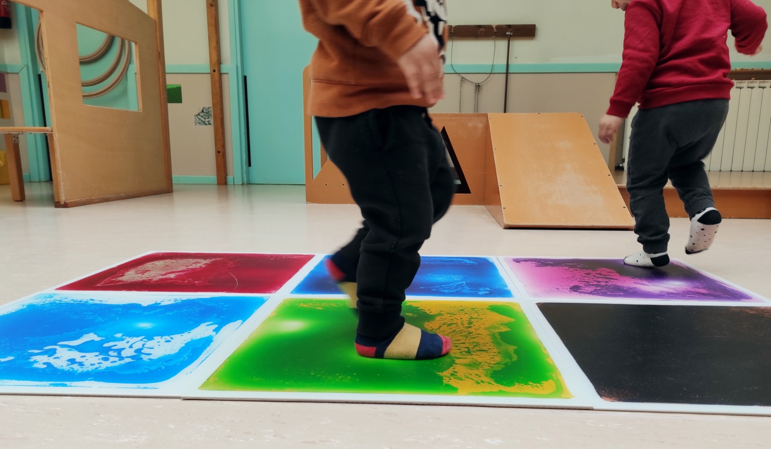
Respecte cap als diferents ritmes de cada infant.
Escola inclusiva
L'Infant com a protagonista del seu propi aprenentatge

Slide 5
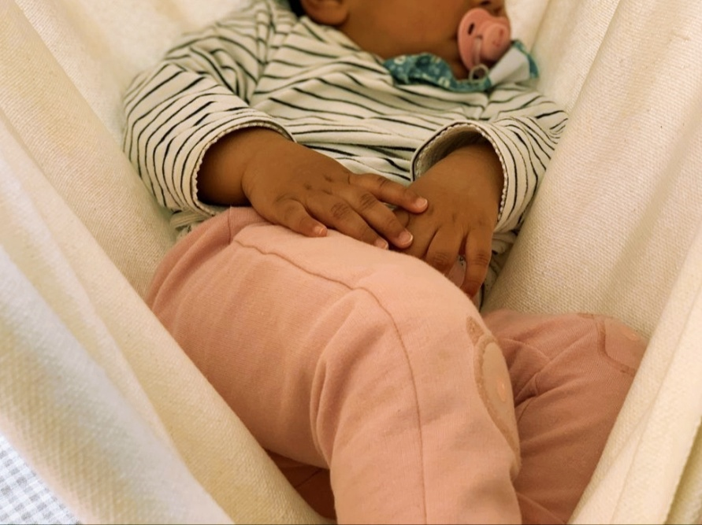
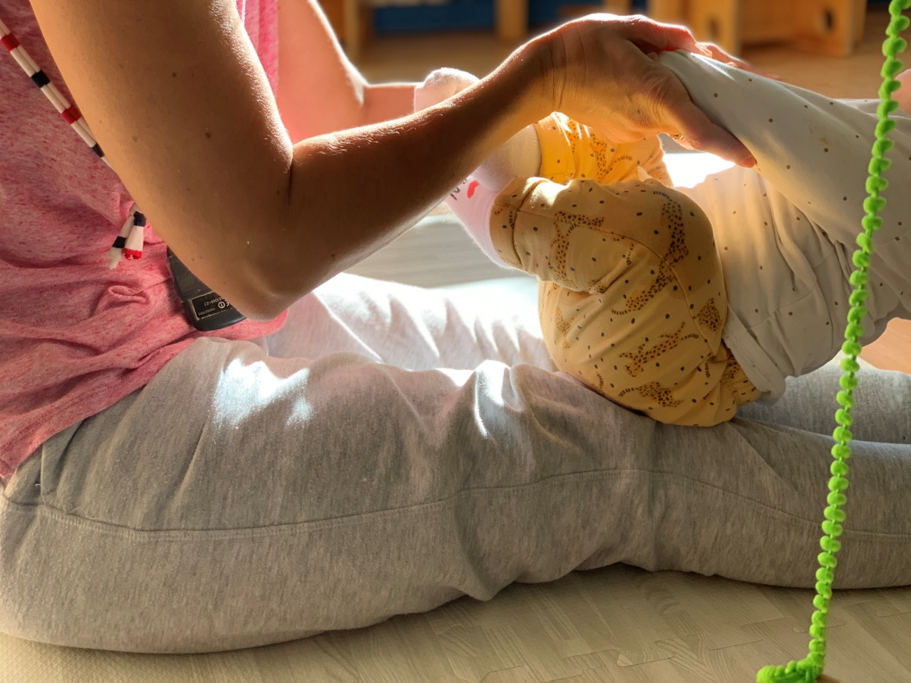
COMUNICACIÓ AMB LES FAMÍLIES
Acompanyament.
Comunicació diària amb les educadores.
Comunicació per whatsapp, telèfon i mail.
TV amb fotografies periòdiques.

Slide 6
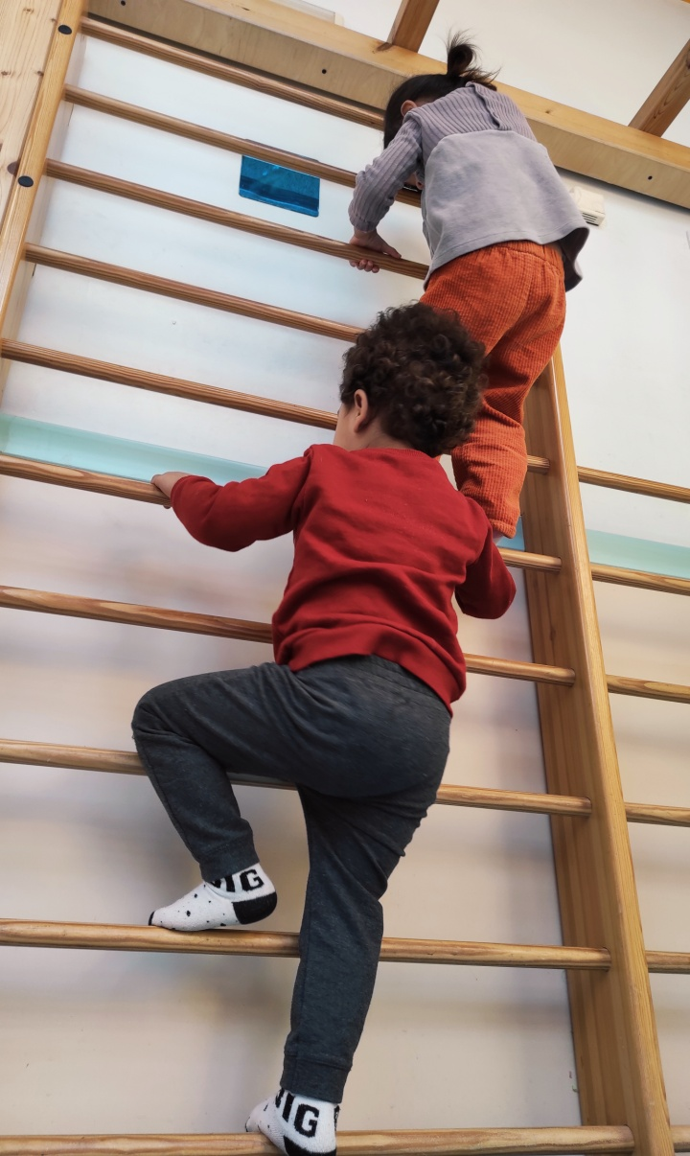
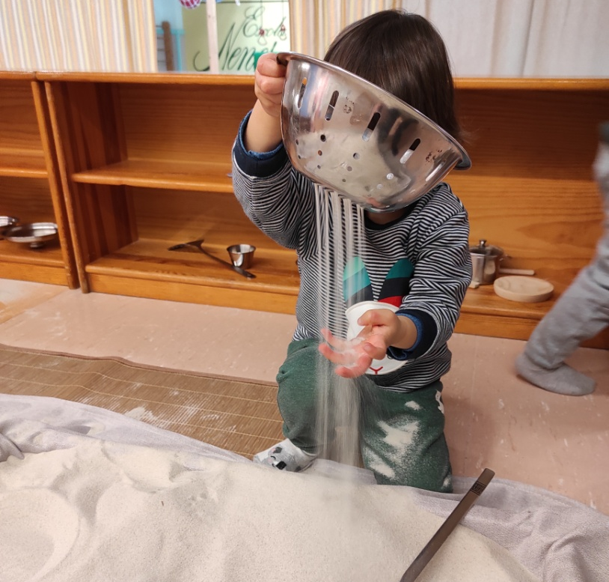
ALGUNS PROJECTES DE L’ESCOLA...
Obrador de sorra
Hort
Psicomotricitat (seguint el model de Bernat Aucouturier)

Slide 7
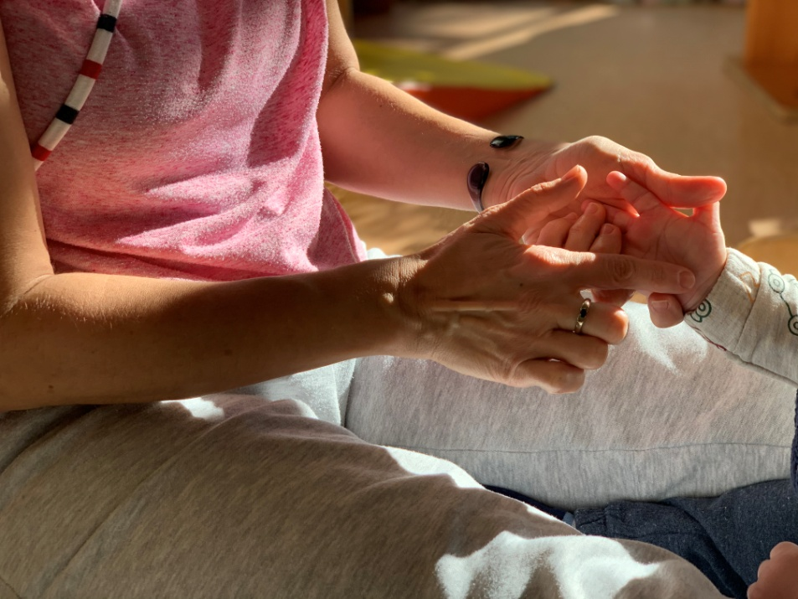
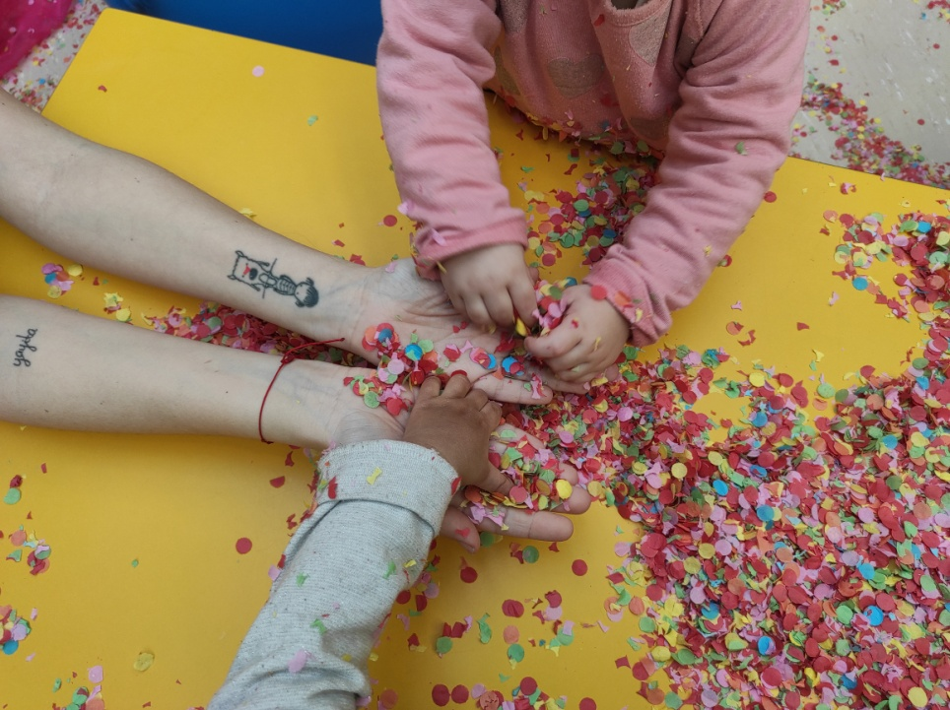
EQUIP EDUCATIU
Educadores titulades i en formació permanent.
Revisió i replantejament constant del projecte educatiu.
Personal de suport qualificat.

Slide 8
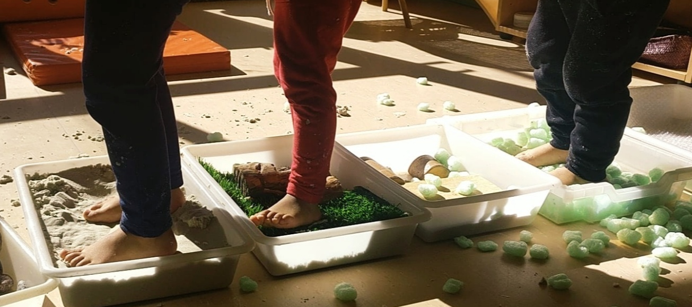
RÀTIOS I PERSONAL
Dues estances de grans (de 2 a 3 anys) amb 20 infants a cada una
Dues estances de caminants (de 1 a 2 anys) amb 13 i 12 infants
Una estança de lactants (de 4 mesos a 1 any) amb 8 infants.
* A totes les estances hi ha una tutora referent i una educadora de suport a temps parcial.
*Ens acollim a projectes de pràctiques amb centres de Formació Professional i amb Universitats.

Slide 9
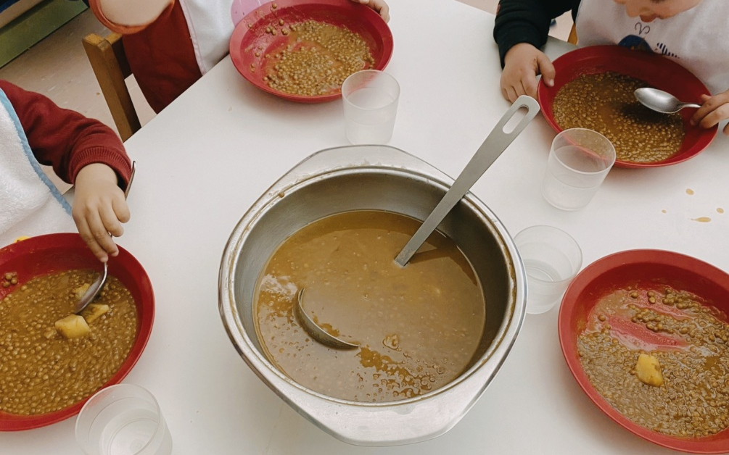
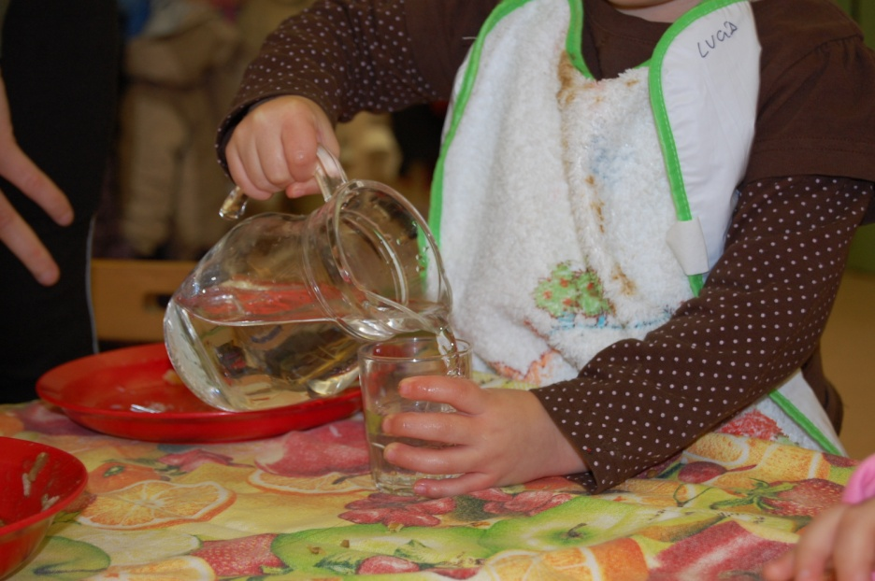
ESPAIS I INSTAL·LACIONS
2 jardins i una terrasseta per a l’estança dels nadons.
5 estances
Una sala de psicomotricitat.
Cuina pròpia (s’elabora cada dia el menjar a l’escola amb aliments majoritàriament ecològics i de proximitat i disposem de menús adaptats.)

Slide 10
HORARIS
De 8:00 a 9:00: Servei d’acollida amb possibilitat d’esmorzar.
De 9:00 a 11:30: Rebuda dels infants i propostes pedagògiques.
De 11:30 a 13:00: Dinar
De 13:00 a 15:00: Descans
De 15:00 a 17:00: Berenar i recollida dels infants
*Tots els horaris són orientatius i flexibles, l’escola s’adapta a les necessitats de cada família.

Slide 11
MESURES COVID-19
Sistemes de protecció a l’entrada del centre.
Horaris esglaonats de les famílies a les entrades i a les sortides.
Personal de neteja al llarg de la jornada.
Espais exteriors sectoritzats per tal de respectar els grups bombolla.

Slide 12
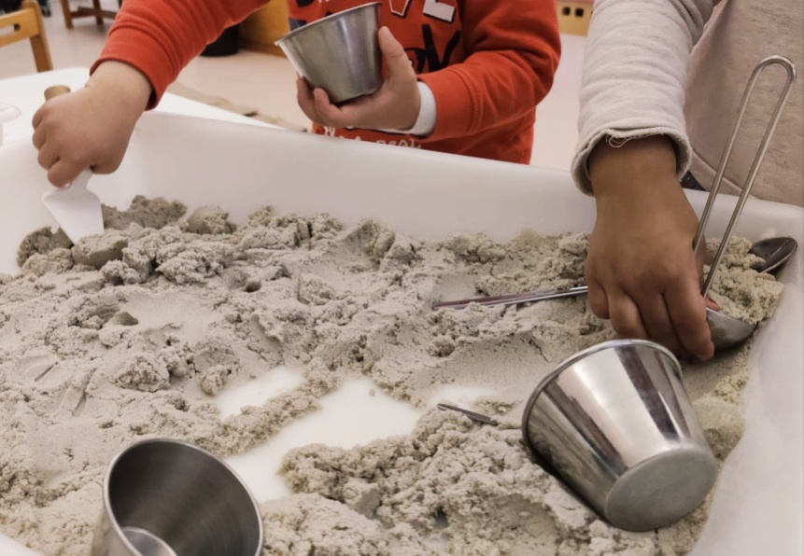
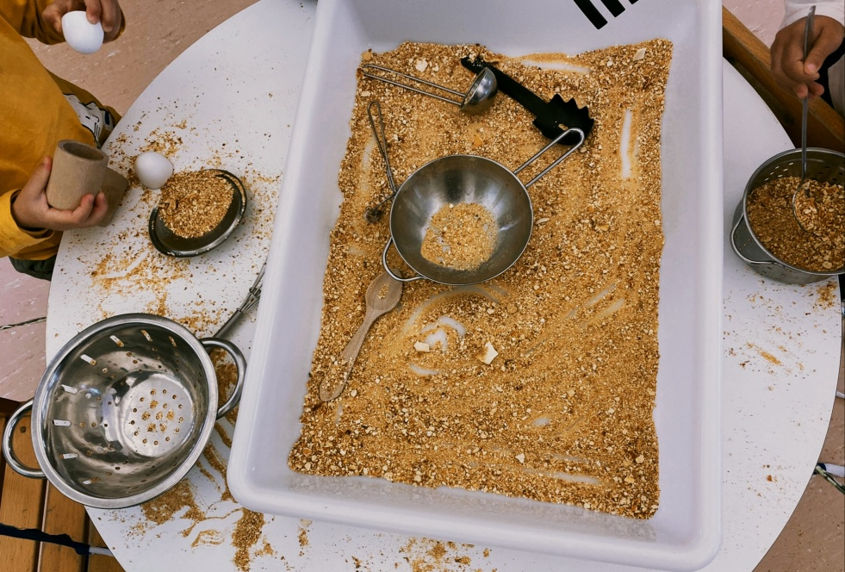
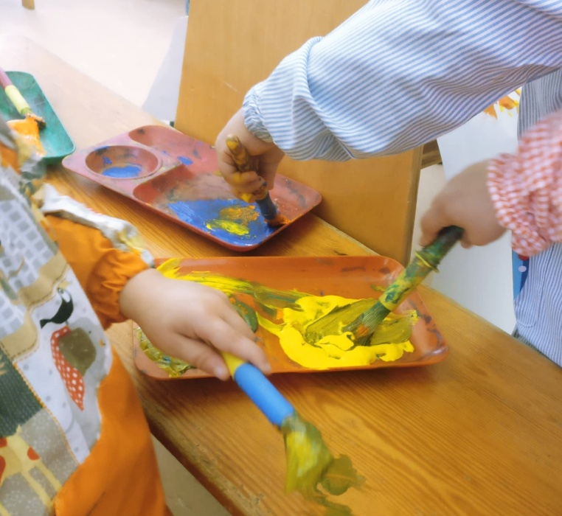
AFA
Propostes d’activitats
Organització de festes
Possibilitat de gestionar el bressol d’estiu i l’allargament del juliol.

Slide 13
US HI ESPEREM!!!

